Slide 1
Fiscalía Especial contra la Impunidad
(FECI)
ILEGALIDADES COMETIDAS POR EL TRIBUNAL SUPREMO ELECTORAL EN EL PROCESO ELECTORAL 2023

Slide 2
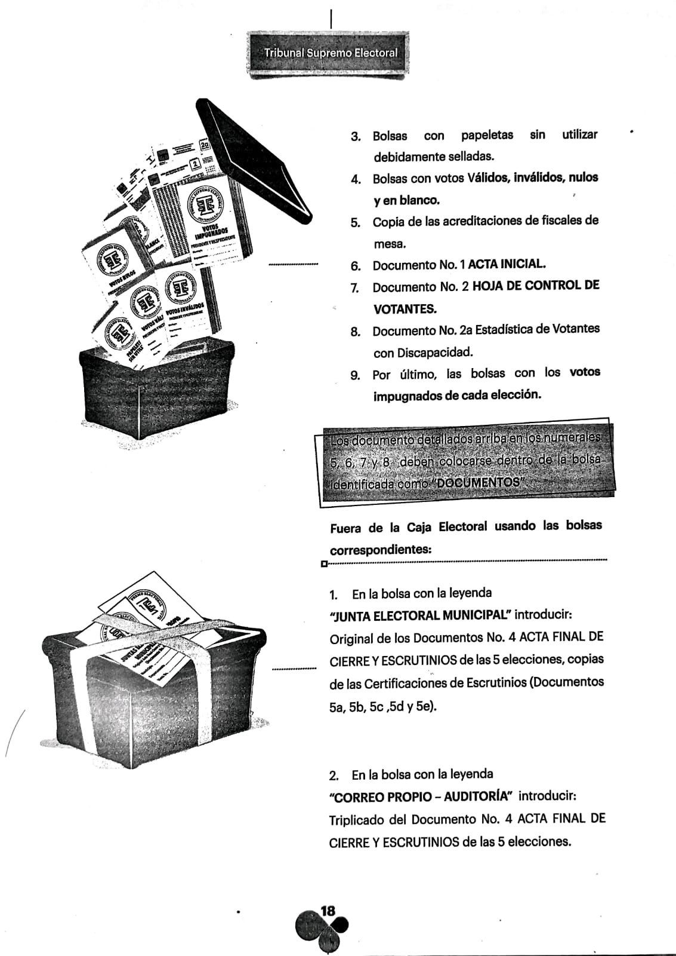
IRREGULARIDADES EN EL RESGUARDO DE
LAS CAJAS ELECTORALES
Como consecuencia de los allanamientos realizados los días 12 y 29 de septiembre en las instalaciones del COPE y Tribunal Supremo Electoral se estableció que se incurrió en ilegalidades en el resguardo de las cajas electorales. El Ministerio Público pudo establecer que en dichas cajas no se encontraba el documento 4 que consigna el dato de los votos obtenidos por los candidatos. También se pudo establecer que no había uniformidad en los formatos empleados.

Slide 3
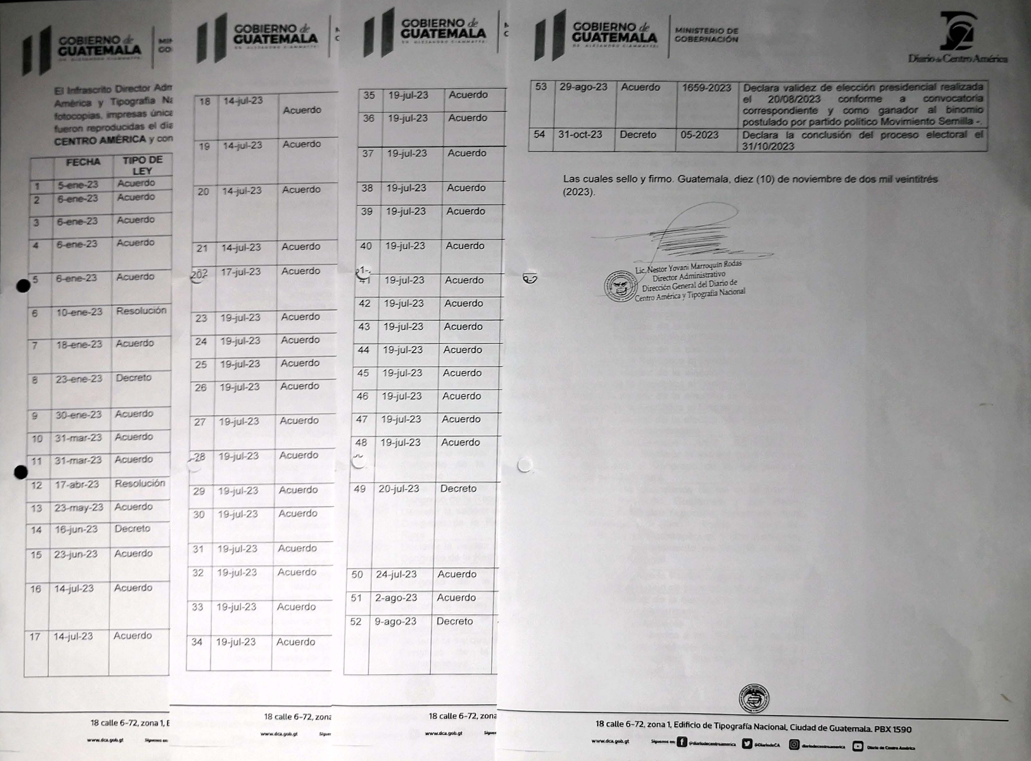
IRREGULARIDADES EN EL RESGUARDO DE
LAS CAJAS ELECTORALES
EVIDENCIA
El hallazgo relacionado, concatenado con los otros hallazgos descritos, denotan la opacidad en el actuar de los magistrados del Tribunal Supremo Electoral, su falta de transparencia al omitir publicar todos los acuerdos emitidos, ya que como se verá a continuación fue permisivo y facilitador para la comisión de delitos que atentaron contra el proceso electoral, y la dolosa omisión de publicar los acuerdos emitidos de conformidad con la ley, permitió una serie de acciones que probablemente les permitía emitir acuerdos con posterioridad, con el propósito de avalar la comisión de acciones ilegales.

Slide 4
SOBREVALORACIÓN E ILEGALIDADES EN LA ADQUISICIÓN DEL SISTEMA TREP Y SEGA
SABOTAJE AL SISTEMA INFORMÁTICO DEL TRIBUNAL SUPREMO ELECTORAL
ILEGALIDADES COMETIDAS POR PERSONAL DEL TRIBUNAL SUPREMO ELECTORAL EN EL PROCESO ELECTORAL

Slide 5
Esta falta de transparencia y proceder ilícito por parte de las autoridades del Tribunal Supremo Electoral que tuvieron participación en tales acciones, revelan una falta de honestidad y de respeto hacia las Juntas Receptoras de Votos cuyo actuar fue honesto y transparente. Por tal circunstancia el Ministerio Público expresa su agradecimiento y respeto para los ciudadanos que, confiando en la supuesta honestidad del TSE, efectuaron su función de manera correcta y ardua. Por lo que lamentamos profundamente que dicho actuar haya sido vulnerado y viciado, con la complicidad de trabajadores del Tribunal Supremo Electoral y personas ajenas al mismo.

Slide 6
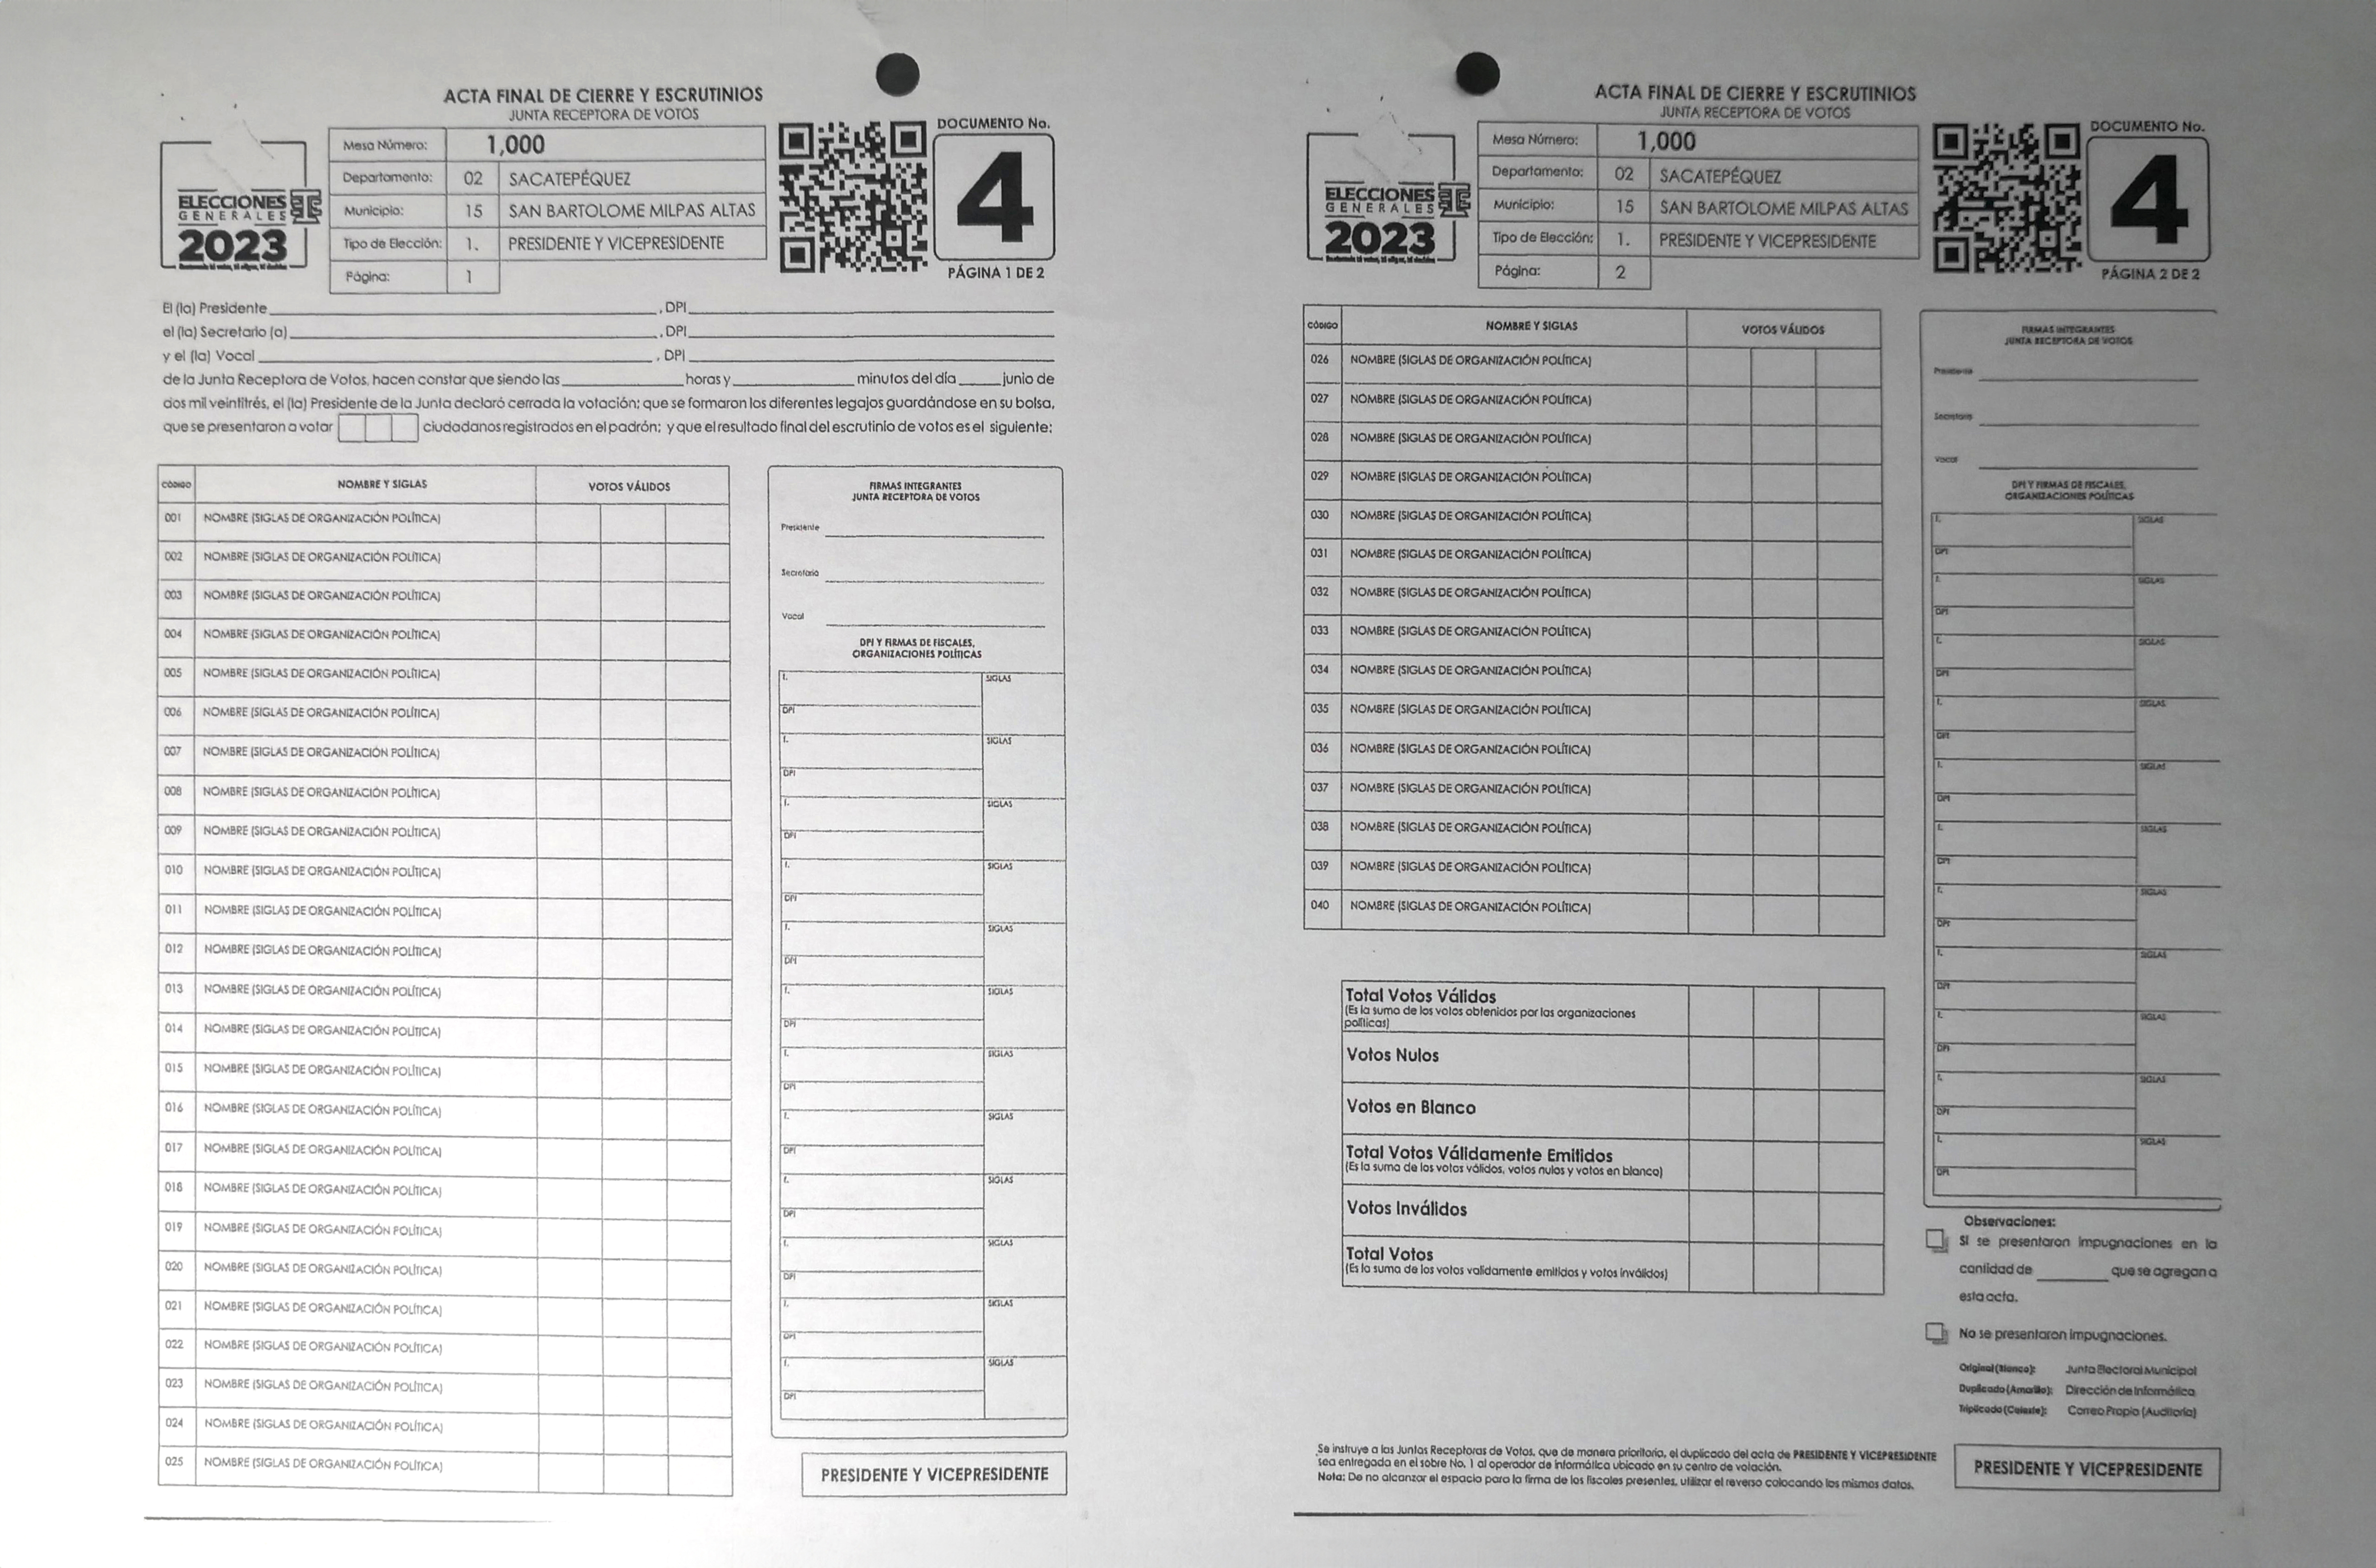
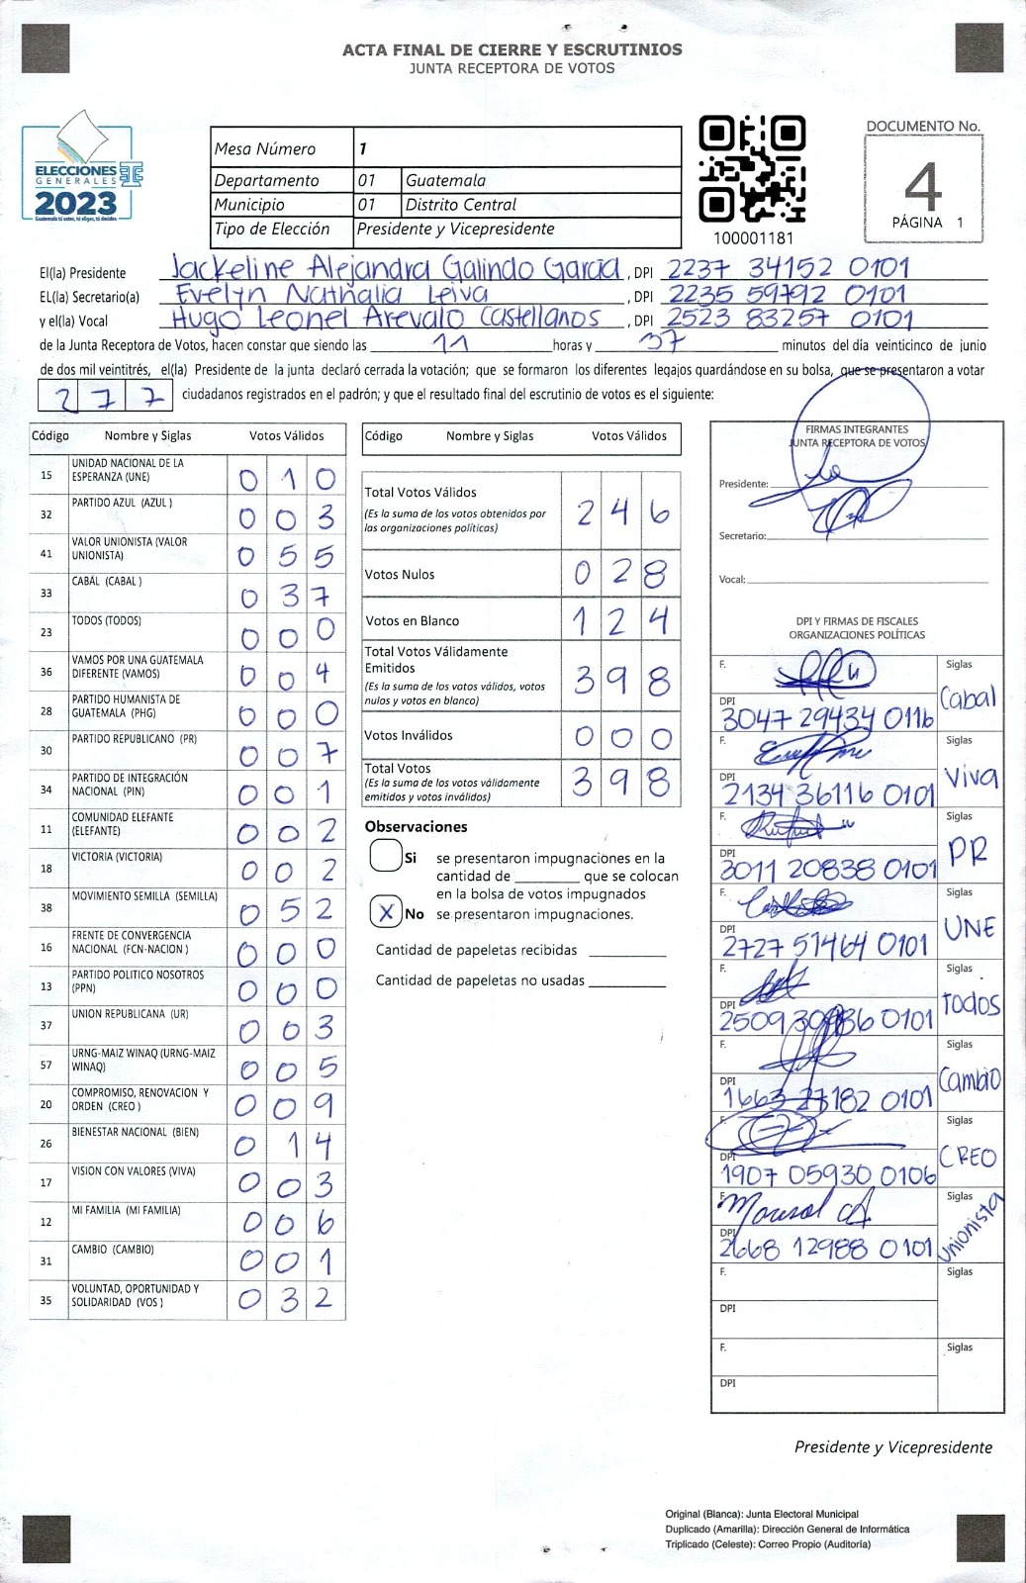
DIFERENCIA EN FORMATOS ACTAS 4
EVIDENCIA

Slide 7
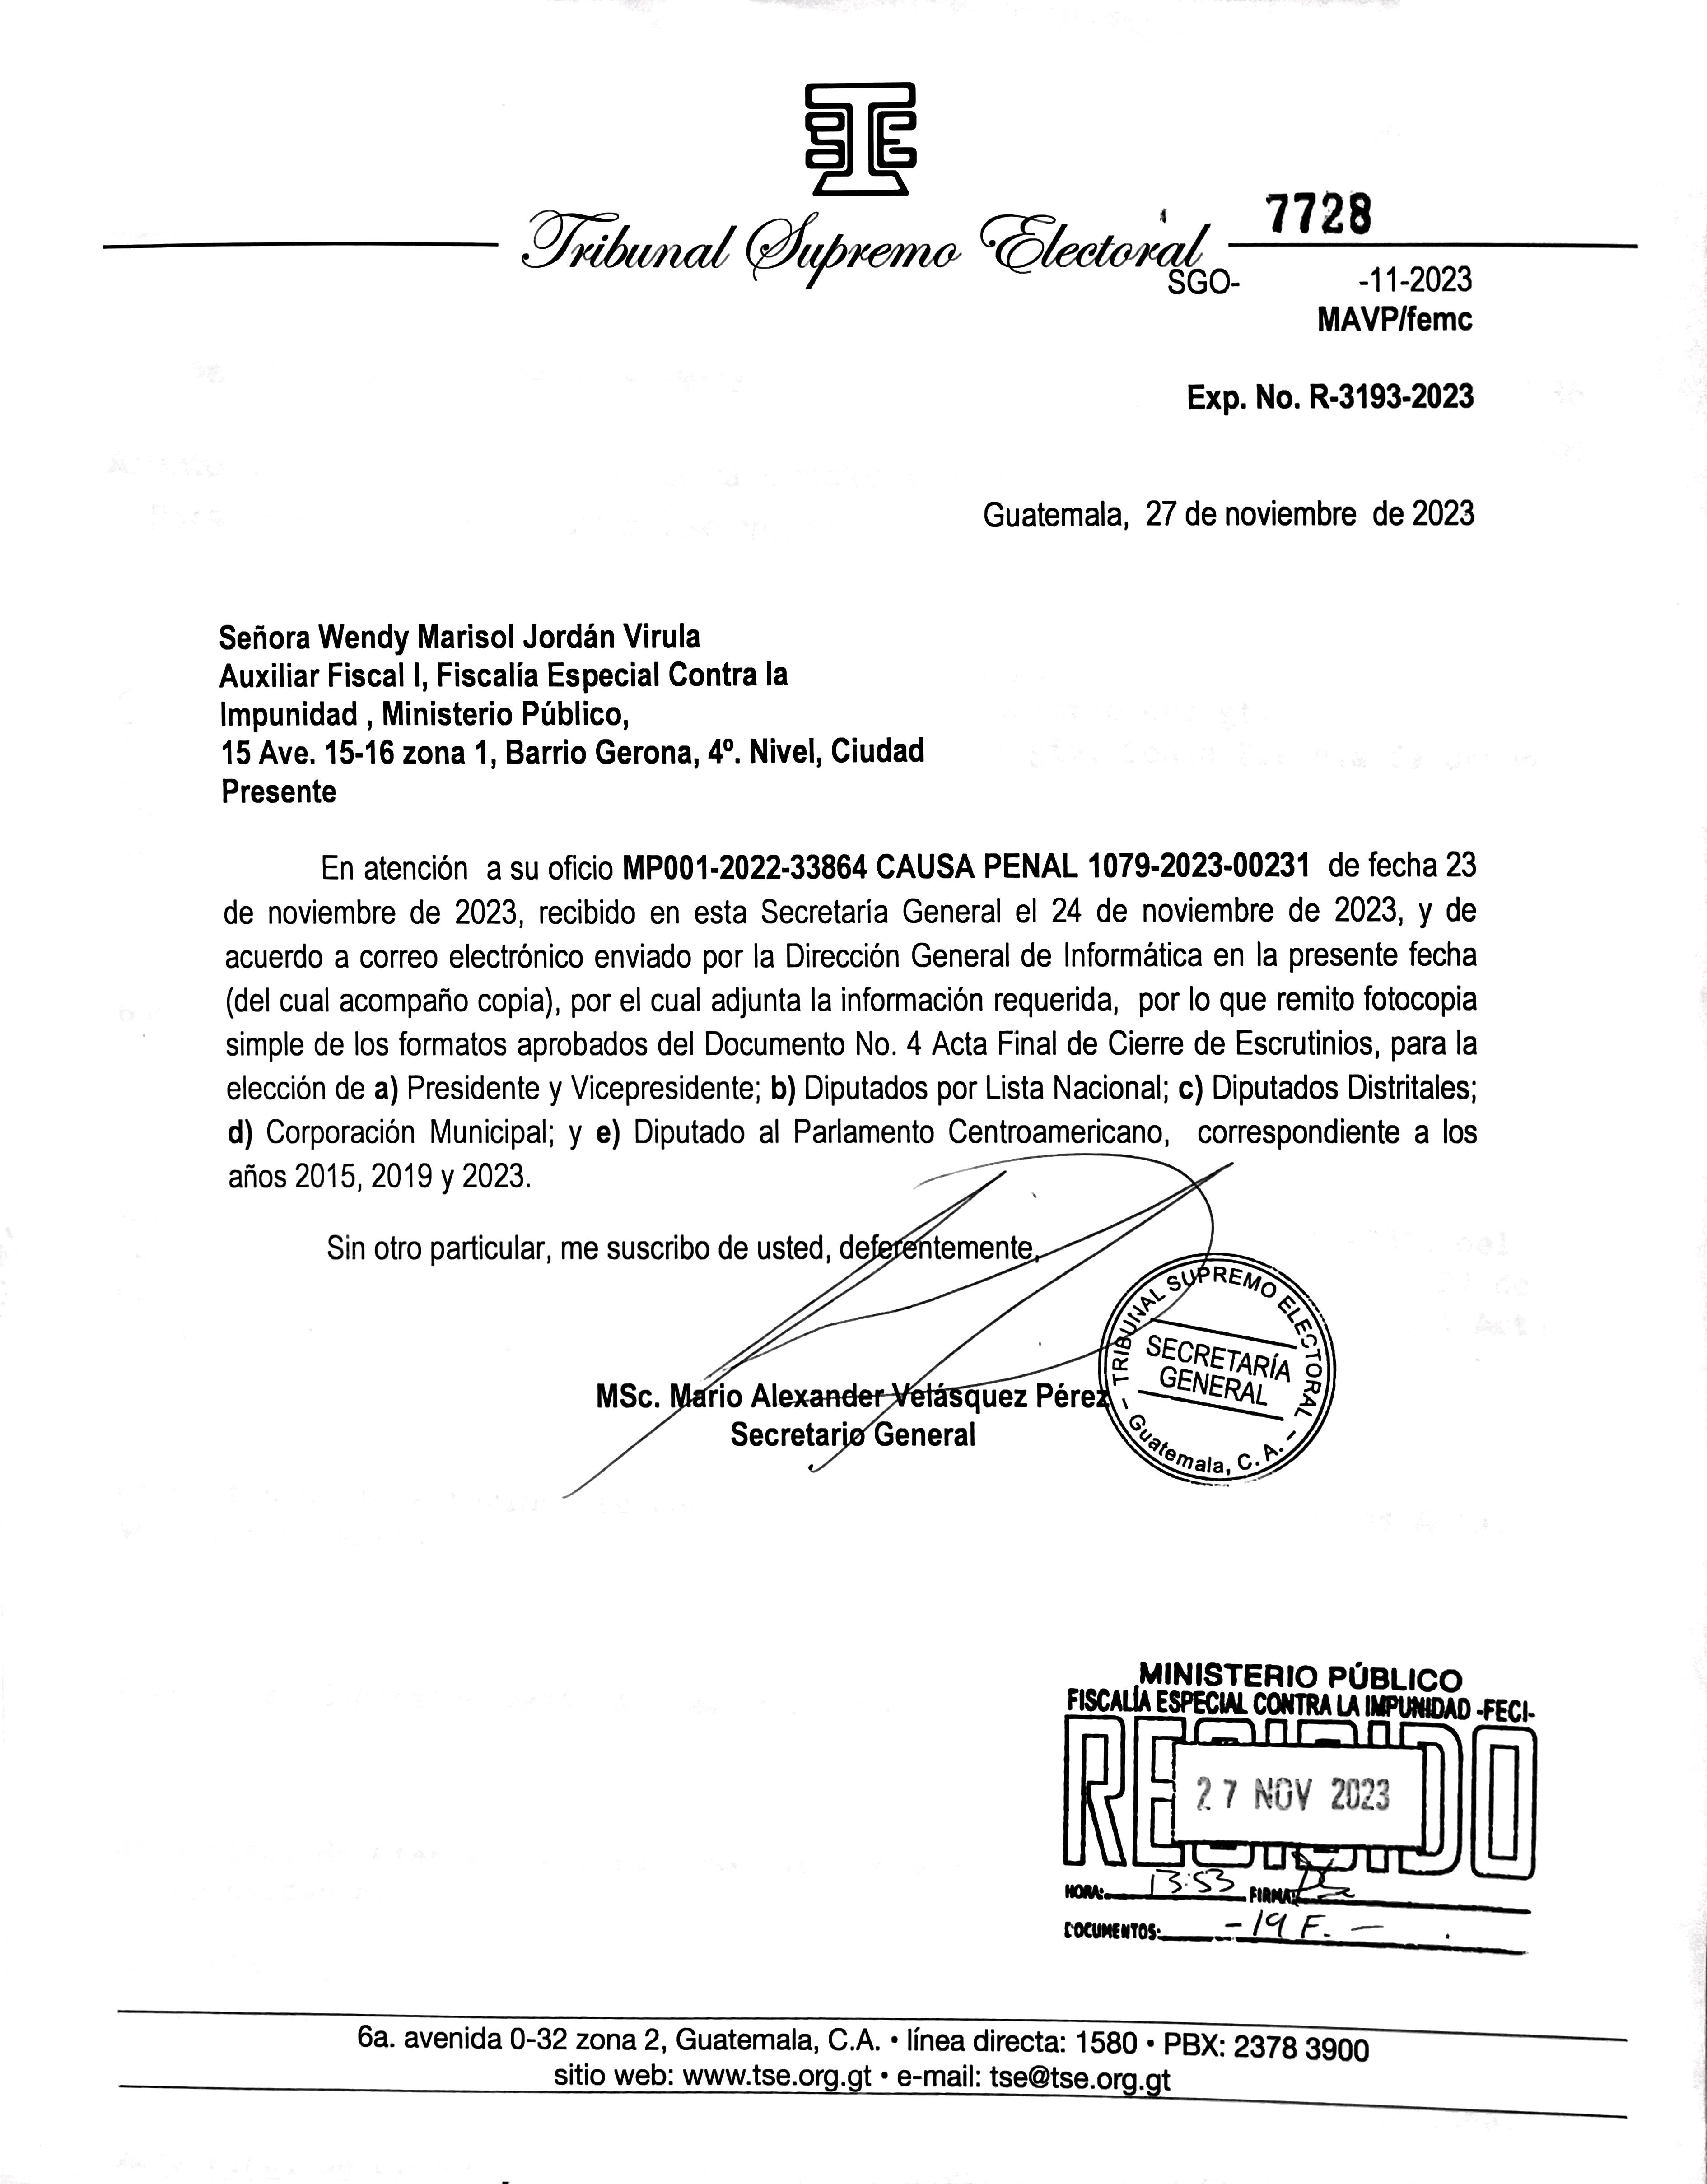
ILEGALIDADES EN EL FORMATO DEL ACTA 4
EVIDENCIA
Tribunal Supremo Electoral informa que se usó un formato que no era el del acuerdo 50-2023

Slide 8
CONTRATACIÓN DE EMPRESAS PARA IMPRESIÓN
DE MATERIAL ELECTORAL
De 9 entidades comerciales solo 4 fueron reportadas al Ministerio Público por el TSE
ENTIDAD
Papeles Ecológicos, S.A. | No fue reportado al Ministerio Público por parte del TSE
Libreria e Imprenta Vivian, S.A. | No fue reportado al Ministerio Público por parte del TSE
Ohio Print And Paper, S.A. | Reportado al Ministerio Público por parte del TSE
Pérez Contreras Oscar Daniel | No fue reportado al Ministerio Público por parte del TSE
López Calderon Dayana Jovita | Reportado al Ministerio Público por parte del TSE
Sarzua Chai José Isaias | No fue reportado al Ministerio Público por parte del TSE
Dora Leticia Gómez Zapet y Orvil Noe Muñoz Pérez | Reportado al Ministerio Público por parte del TSE
Ediciones del Sur (Prensa Libre) | Reportado al Ministerio Público por parte del TSE
CECOBA, S.A. | No fue reportado al Ministerio Público por parte del TSE

Slide 9
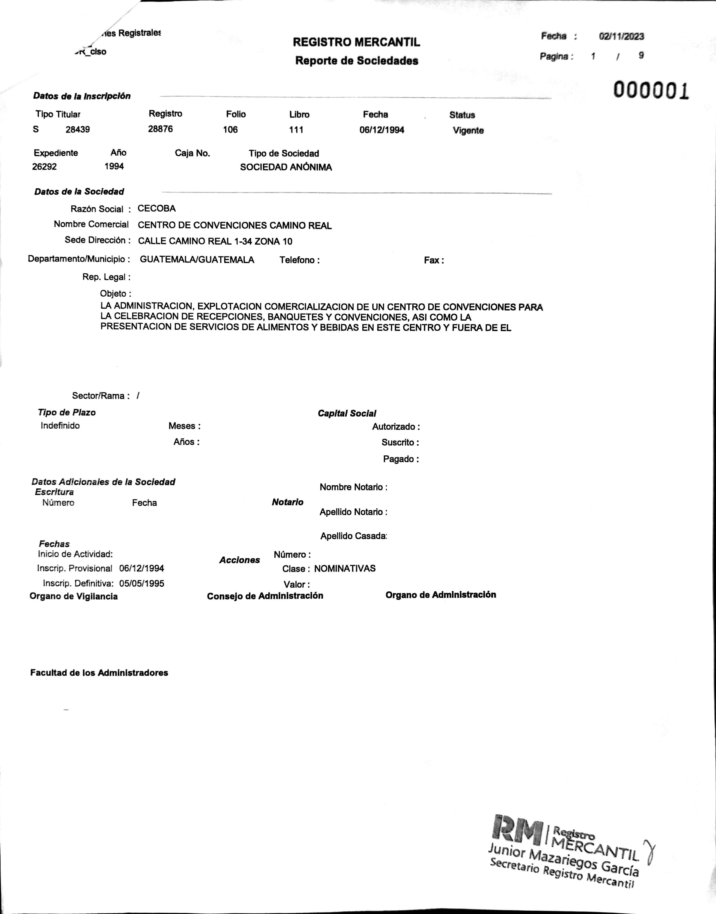
CONTRATACIÓN DE EMPRESAS PARA IMPRESIÓN
DE MATERIAL ELECTORAL
EVIDENCIA
CECOBA, S.A.
Hotel Camino Real

Slide 10
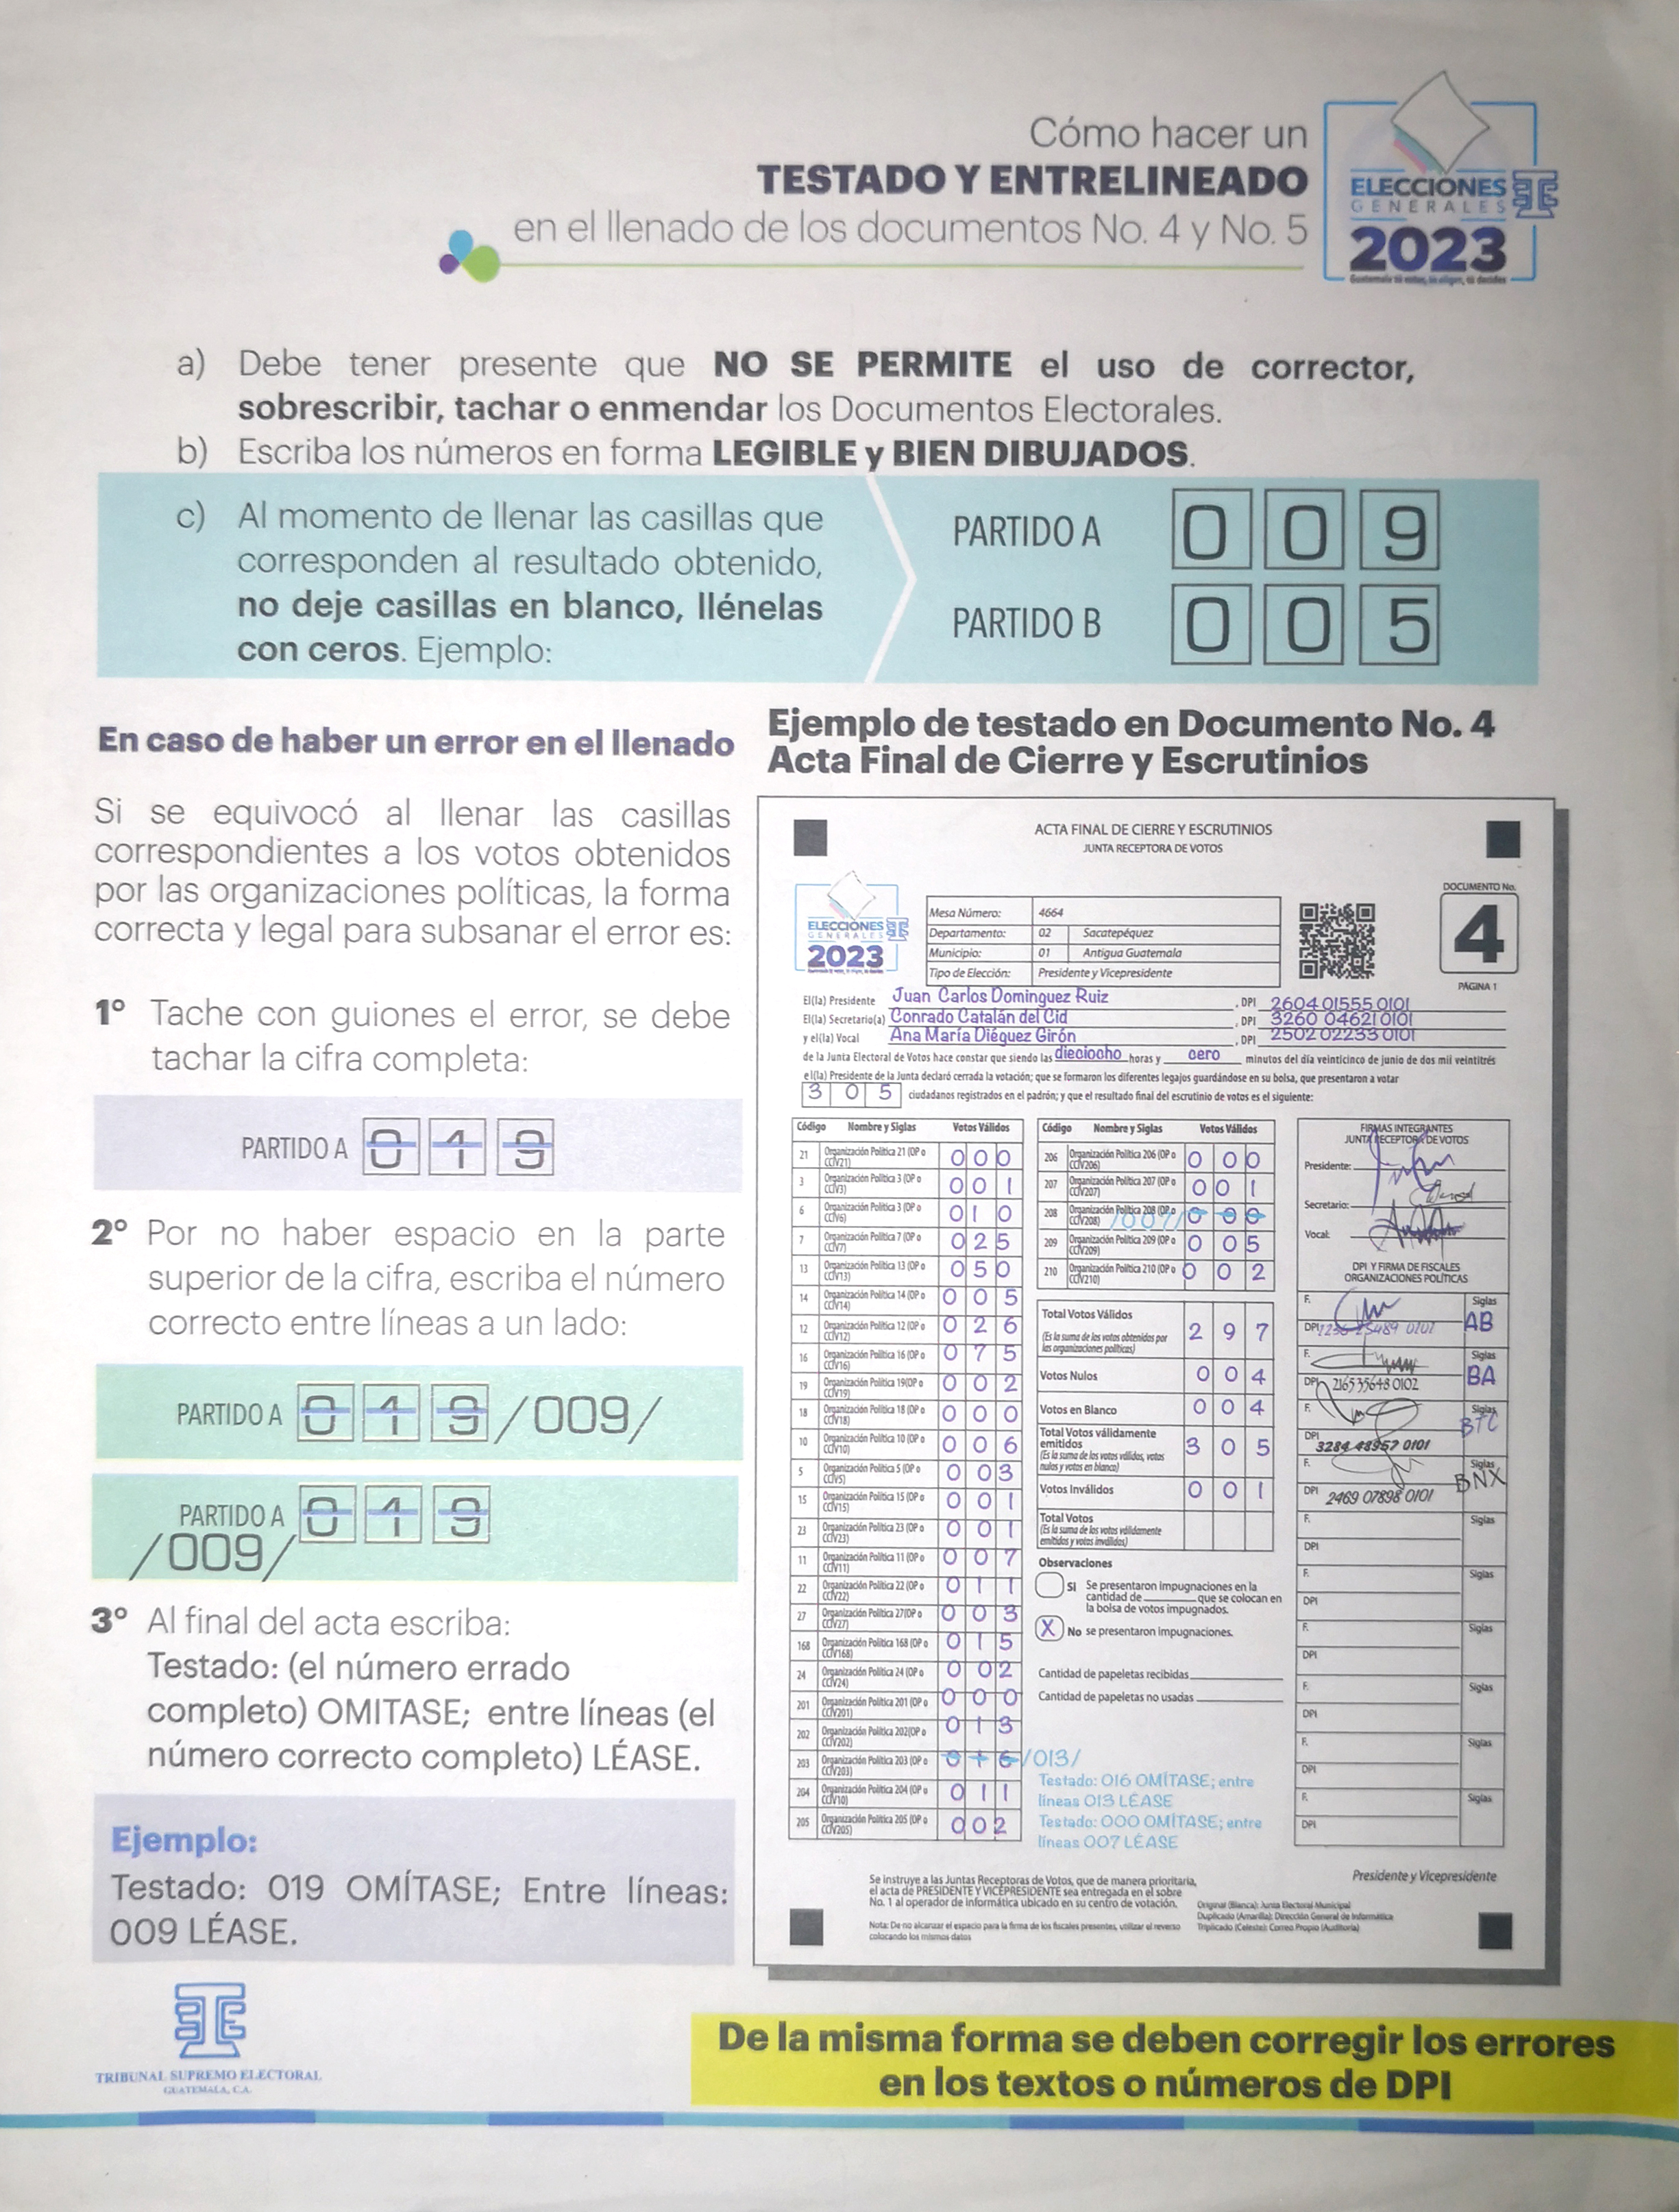
MÁS ILEGALIDADES
Documento 4 que no cumple en su mayoría con los requisitos legales.
Alteración de información contenida en documentos electorales, pese a prohibición expresa de hacerlo.
EVIDENCIA

Slide 11
ÓRDENES DE APREHENSIÓN
Jorge Salvador Santos Neill
Director de Informática del TSE
Por el delito de ABUSO DE AUTORIDAD Y FALSEDAD MATERIAL CON AGRAVACIÓN ELECTORAL
Alejandra María Chiroy Castro
Directora del Departamento de Inscripción de Ciudadanos y Elaboración de Padrones
Por el delito de ABUSO DE AUTORIDAD

Slide 12
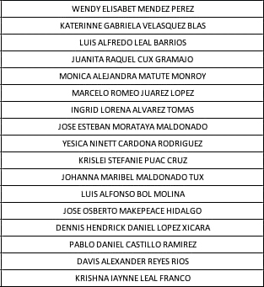
DIGITADORES AFILIADOS AL PARTIDO MOVIMIENTO SEMILLA

Slide 13
OTRAS ILEGALIDADES
Falta de cumplimiento de formalidades, posterior al llenado de los documentos 4, actas finales de cierre de escrutinios.
Falta de cumplimiento de las disposiciones legales por parte de las juntas electorales municipales (JEM) en la verificación del cumplimiento de requisitos de las actas finales de cierre y escrutinios.
Falta de exactitud de los datos contabilizados toda vez que no tomaron en cuenta actas ilegibles y votos de lugares con disturbios.

Slide 14
RESOLUCIONES DEL TSE EN VIOLACIÓN DEL ÁRTICULO 157 DE
LA CONSTITUCIÓN POLÍTICA DE LA REPÚBLICA DE GUATEMALA
Municipios en los cuales hubo disturbio en la primera vuelta y en la segunda vuelta electoral solo emitieron el voto por el consejo municipal.
MUNICIPIO | RESOLUCIÓN No.
San José Del Golfo | Resolución 257-2023
San Martín Zapotitlán Retalhuleu | Resolución 258-2023
Yepocapa Chimaltenango | Resolución 260-2023
San Pablo Jocopilas Suchitépequez | Resolución 261-2023
San Bartolome Jocotenango | Resolución 262-2023

Slide 15
FALSEDAD MATERIAL
EN ACTAS 8

Slide 16
En la primera vuelta del proceso electoral 2023, se encuentran varias inconsistencias en el proceso de registro llevado a cabo por el Tribunal Supremo Electoral, empleando el sistema principal TREP para tal efecto.
Dentro de esas inconsistencias se encuentran documentadas dentro del mismo Sistema TREP, las siguientes:
Actas 4 faltantes de ser registradas dentro del mismo sistema.
Diferencias y hallazgos al confrontar las Actas 4 amarillas registradas en el TREP y las actas 4 originales blancas digitalizadas.
Actas 8 con totales que no coinciden con las Actas 4 del TREP.
Gráfica digitalizada de las actas 4 del TREP con hora distinta a los registros en la base de datos del sistema TREP.
El TREP Sistema principal empleado por el TSE para este evento electoral sustituyó los programas anteriores creados
por el mismo TSE el cambio supuso mejoras pero se observa que atrajo problemas y formuló fragilidades.

Slide 17
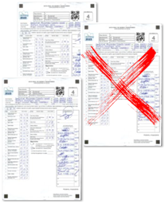
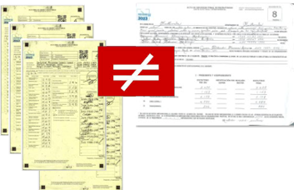
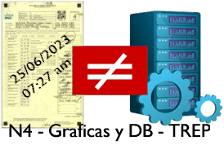
ILEGALIDADES EN LAS ACTAS 4 y 8
Actas 4 faltantes de ser registradas dentro del mismo sistema.
Actas 8 con totales que no coinciden con las Actas 4 del TREP.
1.
3.
Diferencias entre las Actas 4 amarillas registradas en el TREP y las actas 4 originales blancas digitalizadas.
Gráfica digitalizada de las actas 4 del TREP con hora distinta a los registros en la base de datos del sistema TREP.
2.
4.

Slide 18
ACTAS 4 FALTANTES DENTRO DEL TREP
Se revisó el grupo total de gráficas digitalizadas de las Actas 4 obtenidas con la anuencia del TSE, se cotejó la cantidad y correlativo, tanto en las gráficas como en la base de datos pública, observando los siguientes faltantes:
Presidente / Vicepresidente, registra un faltante de 202 actas 4.
Diputados Lista Nacional, registra un faltante de 212 actas 4.
Diputados Distritales, registra un faltante de 215 actas 4.
Corporaciones Municipales, registra un faltante de 218 actas 4.
Diputados al Parlacen, registra un faltante de 219 actas 4.
* Fuente: https://primeraeleccion.trep.gt/#!/tc1/ENT
En todo momento debe imperar el respeto al voto ciudadano y honrar la elección que cada persona realizó sin importar condición social, económica, raza, credo o religión. Las actas faltantes irrespetan ese principio.

Slide 19
ACTAS 4 FALTANTES DENTRO DEL TREP
Se tuvo una afluencia de la ciudadanía a votar de un 60.5238% *
Las actas faltantes pueden representar:
202 actas, 48,904 votos no tomados en cuenta.
212 actas, 51,325 votos no tomados en cuenta.
215 actas, 52,051 votos no tomados en cuenta.
218 actas, 52,777 votos no tomados en cuenta.
219 actas, 53,019 votos no tomados en cuenta.
* Fuente: https://primeraeleccion.trep.gt/#!/tc1/ENT
En todo momento debe imperar el respeto al voto ciudadano y honrar la elección que cada persona realizó sin importar condición social, económica, raza, credo o religión. Las actas faltantes irrespetan ese principio.

Slide 20
HALLAZGOS AL CONFRONTAR LAS ACTAS 4 TREP Y ACTAS 4 BLANCAS DIGITALIZADAS
Dentro de los documentos que se encontraron en las 44 cajas obran alrededor de 114,350 Actas 4, otro cierto número de copias, y las actas 8 completas correspondientes a 18 departamentos y Distrito Central. También se encontró 1 departamento en forma incompleta y se registró un faltante de actas 8 de 3 departamentos.
Las actas 4 encontradas, se digitalizaron, se buscaron faltantes, encontrando que faltan 7,950 actas.

Slide 21
HALLAZGOS AL CONFRONTAR LAS ACTAS 4 TREP Y ACTAS 4 BLANCAS DIGITALIZADAS
Esto es equivalente a un aproximado de 2,000,000 de votos de los cuales no existe certeza en virtud de todas las ilegalidades y falsedades en dichas actas por no encontrarse las originales de estas.
2,000,000

Slide 22
HALLAZGOS AL CONFRONTAR LAS ACTAS 4 TREP Y ACTAS 4 BLANCAS DIGITALIZADAS
La confrontación de las actas 4 digitalizadas ante las gráficas de las actas 4 del TREP muestran una gran cantidad de hallazgos
Mesa 1 – tipo 1: Hay más votos (398) que personas que llegaron a votar 277
Mesa 2 – tipo 1: llegaron a votar 272 personas y hay 273 votos ingresados.
Mesa 17 – tipo 1: sin cantidad de papeletas recibidas ni usadas.
En total se tienen 22,981 lineas de hallazgos diversos en las actas 4, en ese comparativo.

Slide 23
HALLAZGOS AL CONFRONTAR LAS ACTAS 4 TREP Y ACTAS 4 BLANCAS DIGITALIZADAS
Todas las actas 4 NO CUENTAN CON SELLO como lo establece la normativa electoral.
POR LO CUAL CARECEN DE LEGALIDAD.

Slide 24
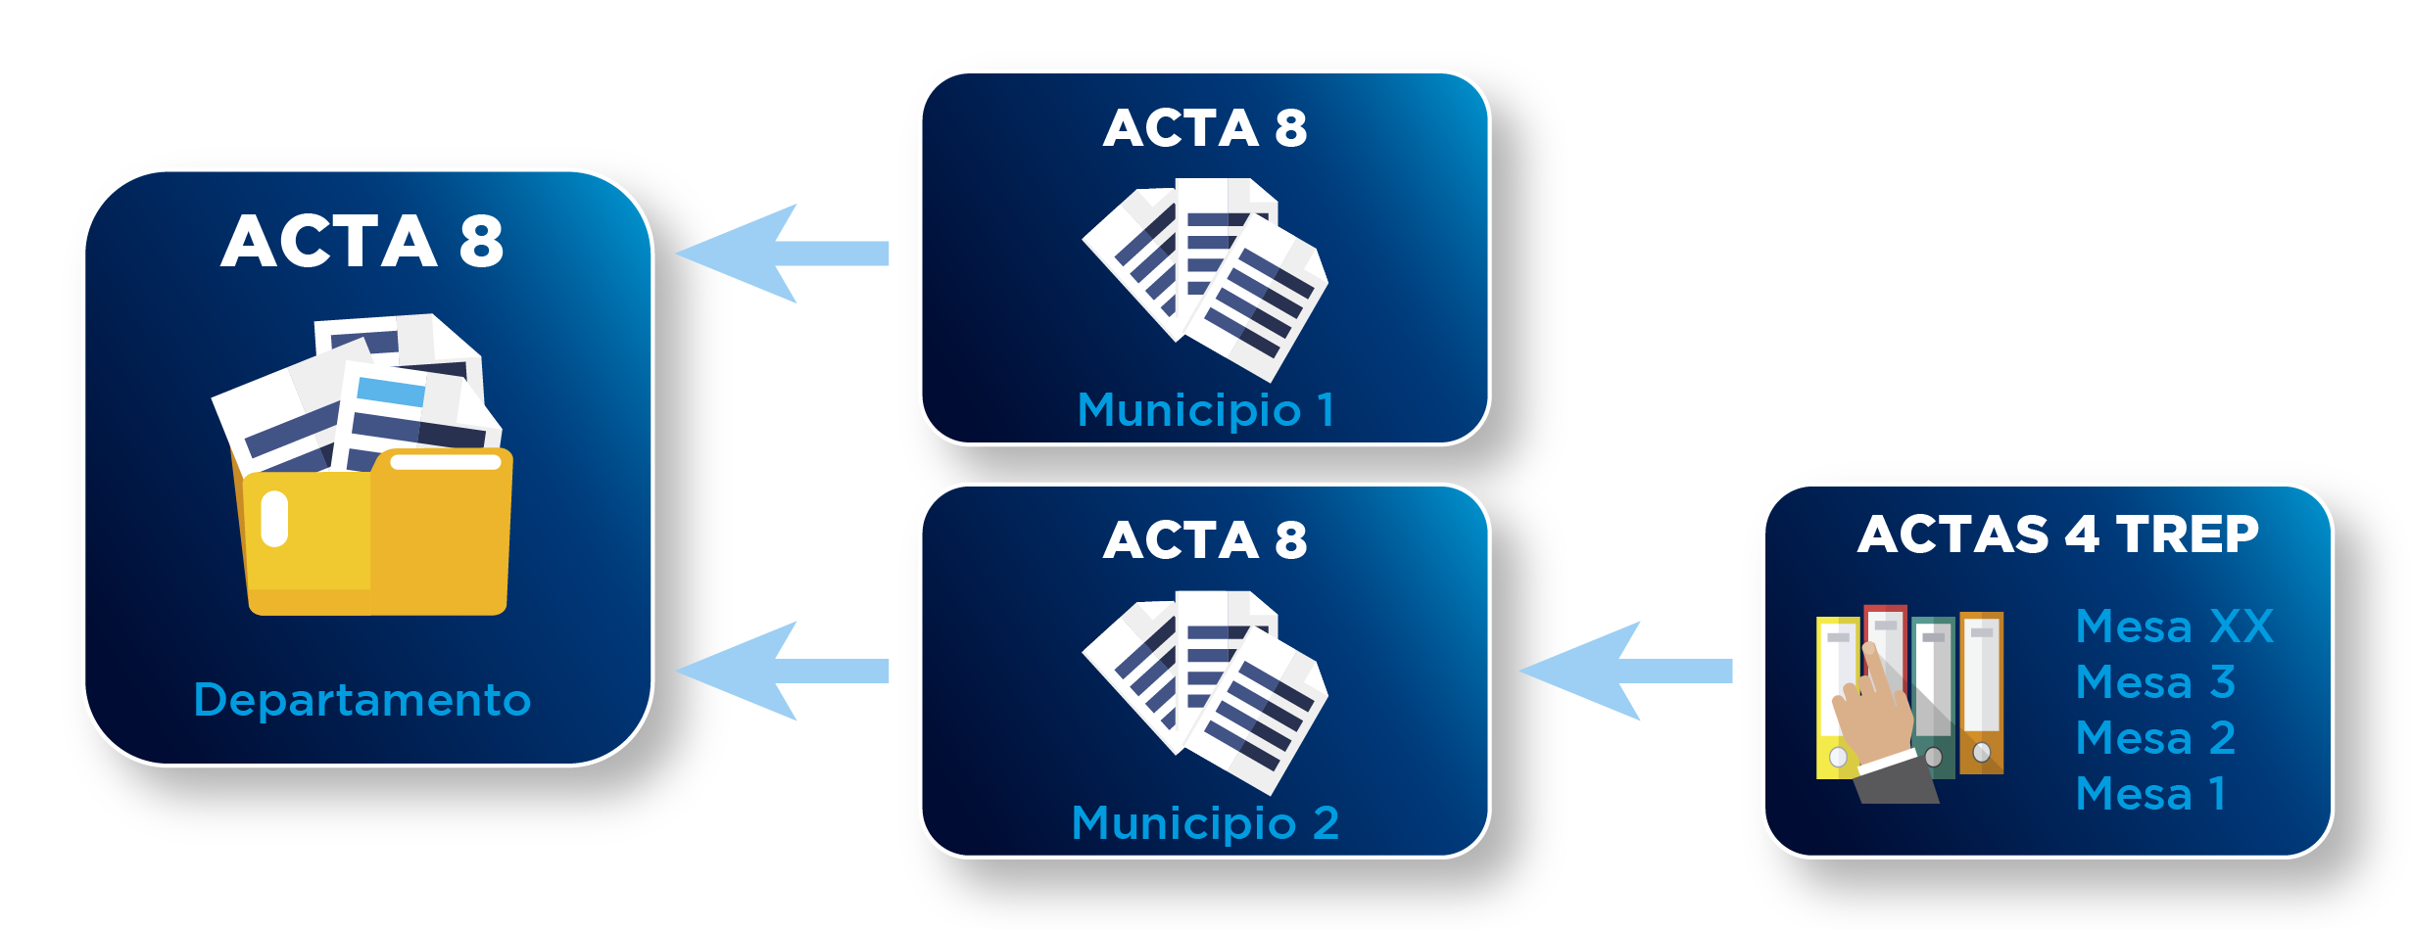
DIFERENCIAS EN LAS SUMATORIAS DE LAS ACTAS 4 DEL TREP Y LAS CIFRAS EN LAS ACTAS 8
Se realizaron las sumatorias de las actas 4 por municipio y departamento para realizar el comparativo de los votos acumulados con los cifras que presentan las Actas 8. Se obtuvo diferencias en muchos documentos.
El sistema TREP representa la seguridad del voto de los ciudadanos de Guatemala, por tal motivo la integridad de las gráficas de las actas 4 fueron aseguradas con el uso de blockchain, pero el sistema muestra diferencias.
Actas 8 – Digitadas
Venian en la caja

Slide 25
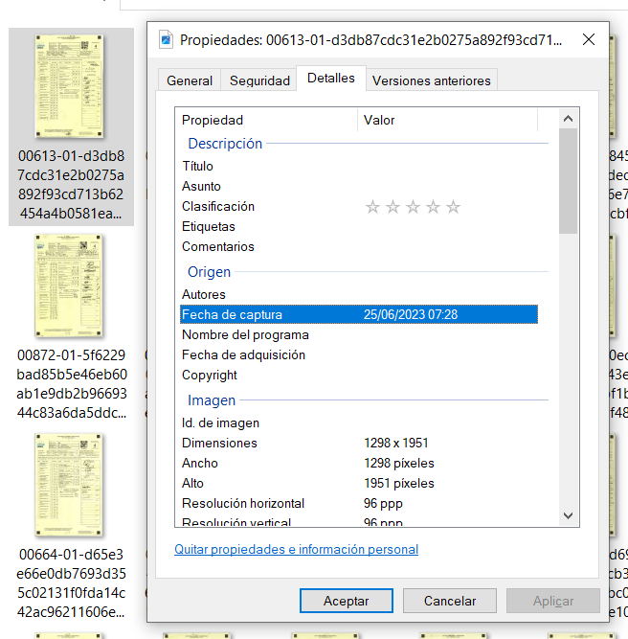
DIFERENCIAS EN FECHAS DE LA GRÁFICA DE ACTA 4 Y FECHA DE DATOS GRABADOS EN EL TREP
El sistema TREP tiene un repositorio con las gráficas de las Actas 4 y una base de datos donde se registran los datos contenidos en cada Acta 4.
Los archivos de cualquier tipo dentro de una computadora, tienen datos que representan la información contenida en el archivo mismo: una hoja, reporte, grafica, etc. Cada archivo tiene información del archivo mismo, como: fecha de modificación, Tipo, Tamaño, fecha de creación, etc. Estos son los metadatos.
Dentro de los metadatos que tiene cada archivo grabado en una computadora, existe un dato llamado “Fecha de Captura”. Este dato muestra la fecha original en que un archivo fue digitalizado (por un scanner) o fotografiado (por una cámara o teléfono celular).

Slide 26
PRECARGA ILEGAL DE DATOS
El sistema TREP para cada acta 4, tiene una gráfica del Acta y los datos operados en la base de datos. Se hizo el ejercicio para los tipos de elección 1, 2 y 3, buscando actas que muestren la fecha 25 de junio de 2023 y cualquier hora previa al cierre de la mesa de votación, para cotejar la información, se generaron procesos completos los cuales permitieron realizar la prueba obteniendo 7,500 actas de los tipos de votación citados.
Los resultados obtenidos fueron:
Presidente y Vicepresidente
En las 7,500 gráficas del acta 4, 524 son del día 25 de junio de 2023 en horas que van desde las 07:28 am hasta las 17:59 pm. Es decir antes del cierre de votaciones
Diputados Lista Nacional
En las 7,500 gráficas del acta 4, 478 son del día 25 de junio de 2023 en horas que van desde las 08:27 am hasta las 17:59 pm. Es decir antes del cierre de votaciones
Diputados Distritales
En las 7,500 gráficas del acta 4, 451 son del día 25 de junio de 2023 en horas que van desde las 09:18 am hasta las 17:59 pm. Es decir antes del cierre de votaciones

Slide 27
MUESTRA DE LOS ARCHIVOS ENCONTRADOS
Y DOBLEMENTE COTEJADOS:
1. Presidente y Vicepresidente

Slide 28
MUESTRA DE LOS ARCHIVOS ENCONTRADOS
Y DOBLEMENTE COTEJADOS:
2. Diputados Lista Nacional

Slide 29
MUESTRA DE LOS ARCHIVOS ENCONTRADOS
Y DOBLEMENTE COTEJADOS:
3. Diputados Distritales

Slide 30
La información obtenida a este punto, refleja:
Pre-cargas ilegales de información al sistema
detalle que ya en una ocasión una fiscal informática de un partido político había acusado.
Por lo tanto todas las cargas realizadas antes de las 18:00 horas son datos falsos ilegales y fraudulentos ya que es evidente que no representan la voluntad popular pues se subieron al sistema cuando muchos guatemaltecos ni siquiera habian ido a votar.

Slide 31
Estos hechos puestos en conocimiento del pueblo de Guatemala, son el resultado de un proceso objetivo, minucioso y científico de investigación que han llevado su curso de acuerdo al debido proceso, con el propósito de deducir las responsabilidades penales de quienes se encuentren implicados en su comisión, ya que ese es el mandato constitucional encomendado al Ministerio Público, y por lo tanto, se le ha dado fiel cumplimiento al ejercicio de la acción penal.

Slide 32
Sin embargo, los hechos que han sido puestos en conocimiento del pueblo de Guatemala, también tienen consecuencias frente a otras instituciones Administrativas Electorales del Estado, las que al ser informadas oficialmente deberán cumplir con sus funciones y deber legal dentro del ámbito de su competencia, tomando las acciones que correspondan, para impedir que los delitos investigados causen ulteriores consecuencias, ya que todos los funcionarios públicos tienen el deber de velar por el cumplimiento de la ley y como se ha dicho: la obligación de evitar que los delitos investigados, causen ulteriores e irreparables consecuencias.

Slide 33
La información obtenida a este punto, refleja:
Pre-cargas ilegales de información al sistema
detalle que ya en una ocasión una fiscal informática de un partido político había acusado.
Por lo tanto todas las cargas realizadas antes de las 18:00 horas son datos falsos ilegales y fraudulentos ya que es evidente que no representan la voluntad popular pues se subieron al sistema cuando muchos guatemaltecos ni siquiera habian ido a votar.

